Slide 1
Análisis de Series de Tiempo
Carrera de Especialización para Inteligencia Artificial
5

Slide 2
Temas
Análisis espectral
Ejemplos
Predicción
Ejemplos

Slide 3
Introducción al análisis espectral

Slide 4
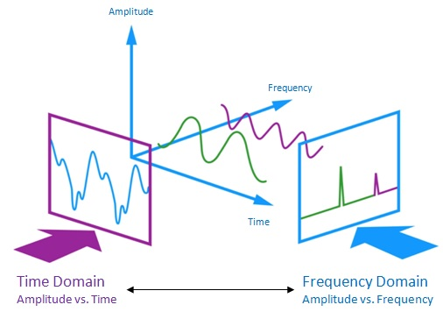
Introducción al análisis espectral
Series periódicas
Análisis en el dominio del tiempo
Periodograma
Densidad espectral de potencia
Análisis en el dominio de frecuencias
Ref.: [1] Time Series Analysis, j.D. Cryer ; [2] Introduction to Time Series Modeling, G. Kitagawa

Slide 5

Series periódicas
Consideremos un proceso dado por la expresión
Conceptos clave en este tipo de series son:
Amplitud
Frecuencia
Fase
Usando trigonometría podemos pasar a una expresión distinta:

Slide 6
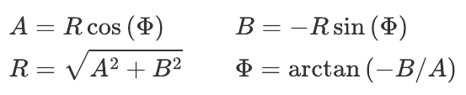
Introducción al análisis espectral
Si tenemos la frecuencia, entonces podemos ajustar los parámetros A y B a partir de, por ejemplo, cuadrados mínimos.

Slide 7
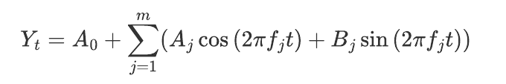
Introducción al análisis espectral
Una generalización de lo anterior nos permite definir un proceso ‘Y’ a partir de una combinación lineal de senos y cosenos de distintas frecuencias, a partir de la expresión:
Nuevamente, podemos hacer estimaciones por cuadrados mínimos para encontrar los coeficientes Aj y Bj.

Slide 8
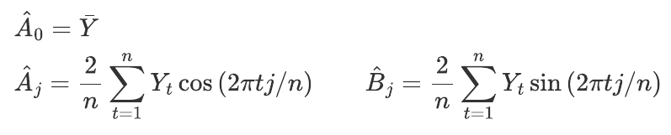
Fourier
Suponiendo que n es impar, esto es n=2k+1, se tiene que las frecuencias de la forma 1/n, 2/n, ..., k/n se denominan frecuencias de Fourier. Las variables predictoras del seno y coseno a tales frecuencias son ortogonales, y la estimación por cuadrados mínimos resulta simplemente:
El resultado de la serie de suma de cosenos y senos es general. Esto es, cualquier serie de cualquier longitud n, sea determinística o estocástica y con o sin periodicidades verdaderas puede ajustarse perfectamente por este modelo eligiendo m=n/2 si n es par y m=(n-1)/2 si n es impar. Luego habrá n parámetros a estimar para ajustar la serie de largo n.

Slide 9


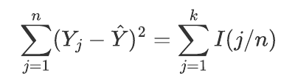
Periodograma
Para muestras de tamaño impar, el periodograma se define como:
donde j/n es la frecuencia para j=1, 2, ..., k. Si la muestra tiene tamaño par y n=2k, en la frecuencia de corte f=k/n=1/2 resulta:
El periodograma es la suma de los cuadrados con dos grados de libertad asociados con el par de coeficientes de la frecuencia j/n cuando n es impar:

Slide 10
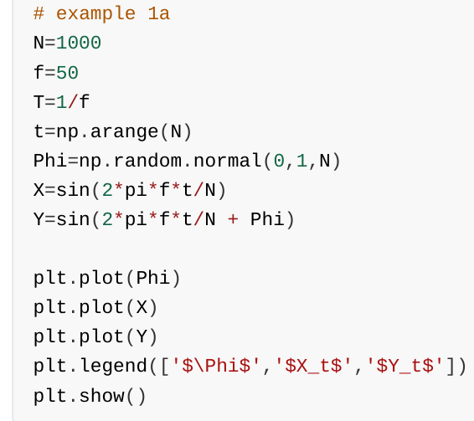
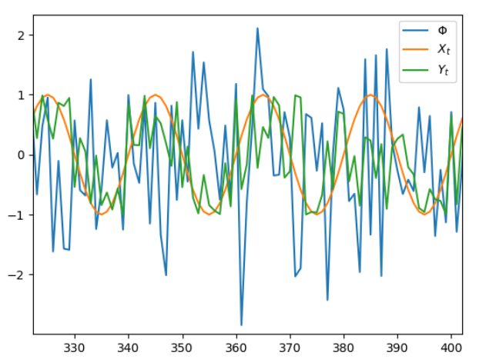
Introducción al análisis espectral

Slide 11

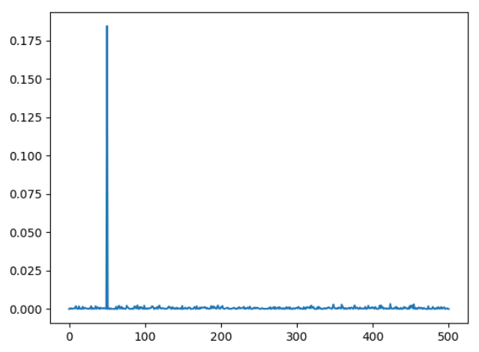
Periodograma
Se puede observar el piso de ruido y una componente marcada en la frecuencia 50.

Slide 12
Ejemplos hands-on
(ver spectral_intro.py)

Slide 13


Densidad espectral de potencia
Si la autocovarianza decrece rápido a medida que aumentan los retardos y se satisface que tienen energía finita, esto es:
se puede definir la transformada de Fourier de la autocovarianza. La función definida entre -½<f<½ como sigue se denomina densidad espectral de potencia:

Slide 14
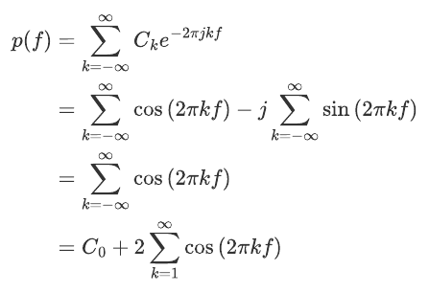
Densidad espectral de potencia
Se puede ver que:

Slide 15
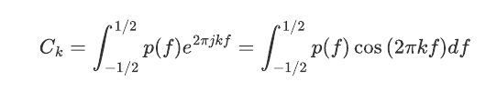
Densidad espectral de potencia
Entonces una serie de tiempo se puede expresar en función de componentes trigonométricas y la densidad espectral de potencia es una representación en esos términos. Pero por otro lado, podemos partir de una densidad espectral y querer encontrar la función de autocovarianza, que se puede calcular a partir de la transformada inversa de Fourier:

Slide 16
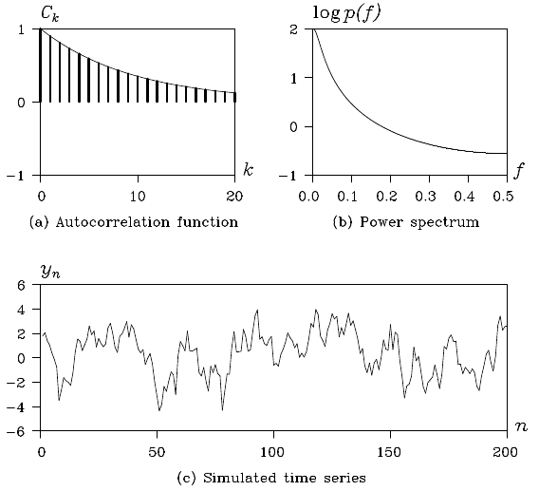


Ejemplo 1: densidad espectral del ruido blanco

Slide 17
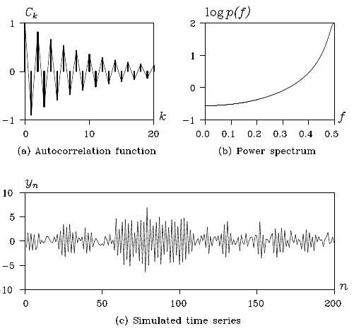
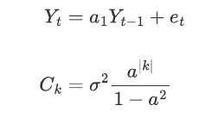
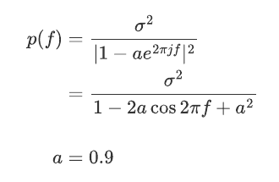
Ejemplo 2: densidad espectral de un proceso AR(1)

Slide 18
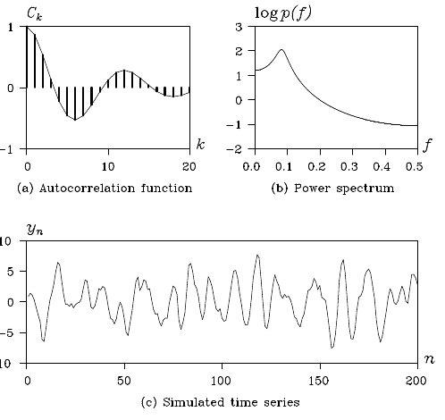
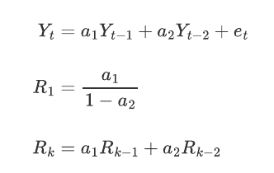
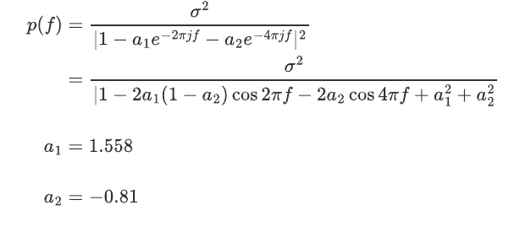
Ejemplo 3: densidad espectral de un proceso AR(2)

Slide 19
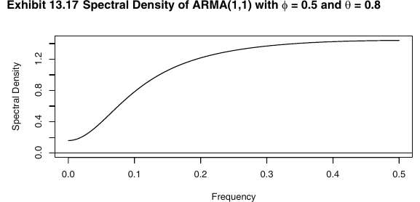
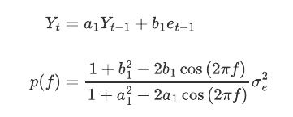

Ejemplo 3: densidad espectral de un ARMA(1,1)
Usando la notación de operadores, el caso general se puede expresar como:

Slide 20
Análisis en el dominio espectral
Muchas veces la información en el dominio del tiempo para distintas series parece ser muy distinta y sin embargo en el dominio de frecuencias son similares. Cuando la representación espectral es continua, surge la necesidad de estimar el espectro.
Algunas técnicas de estimación espectral se llaman estimaciones no-paramétricas y asumen muy poco acerca de la densidad espectral “verdadera”.
La estimación paramétrica asume que un modelo autorregresivo de orden adecuado sirve para ajustar un modelo a la serie de tiempo. Luego la densidad espectral estimada va a tener las mismas propiedades que las del autorregresivo.

Slide 21
Análisis en el dominio espectral
densidad espectral suavizada
sesgo
varianza
fugas
ancho de banda
ensanchamiento

Slide 22
Resumen
Modelos de series de tiempo como combinaciones lineales de senos y cosenos, introducción al análisis espectral
El Periodograma es una herramienta para encontrar la contribución de varias frecuencias en la representación espectral
Se puede extender el modelado a rangos continuos de frecuencias
Se exploran las densidades espectrales de procesos ARMA
Algunas propiedades de la densidad espectral muestral sugieren que la densidad espectral no es un estimador consistente, por lo que hay que buscar más para estimar espectros...

Slide 23
Predicciones

Slide 24

Predicciones
Uno de los principales motivos de entrenar un modelo es para poder hacer predicciones acerca de los valores que va a tomar la serie de tiempo.
Es sumamente importante también conocer la precisión de estas estimaciones.
Para la mayor parte de lo que veamos esta clase vamos a suponer que conocemos perfectamente el modelo verdadero. Si bien es una suposición que en la práctica no se cumple, el uso de parámetros estimados cuando se cuenta con una cantidad grande de muestras no modifica significativamente los resultados presentados.

Slide 25
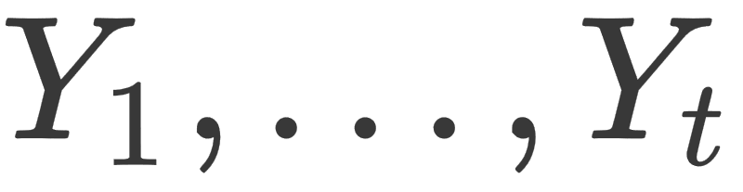
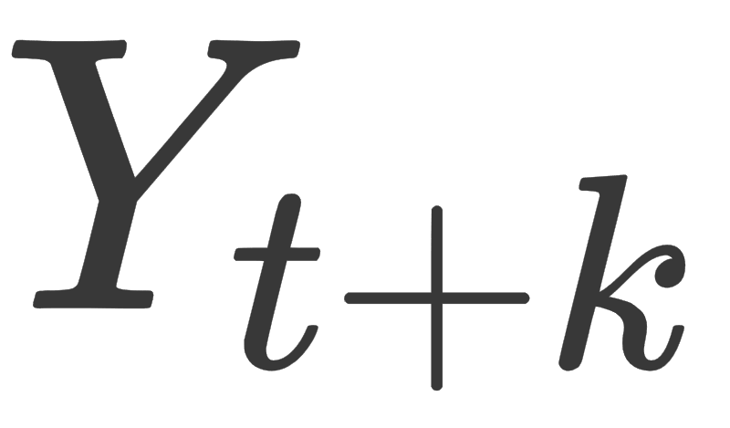
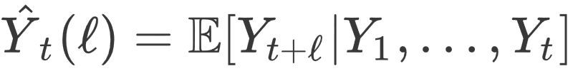
Objetivo
Dadas la historia disponible en un instante t, queremos predecir el valor de que va a ocurrir dentro de k instantes de tiempo.
De la materia Probabilidad y Estadística, sabemos que el mejor predictor de basado en las muestras es la esperanza condicional

Slide 26

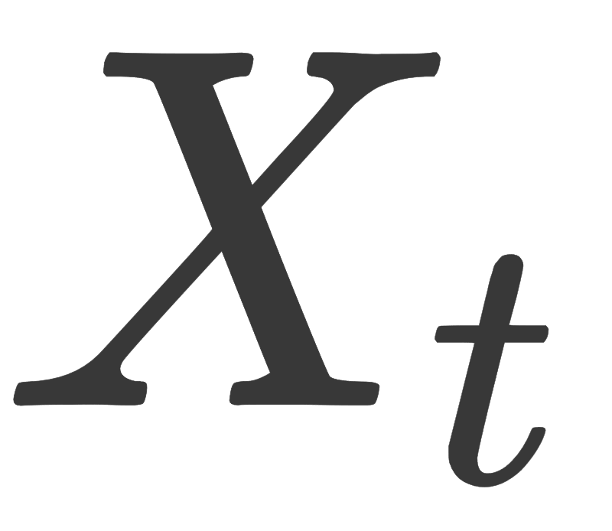


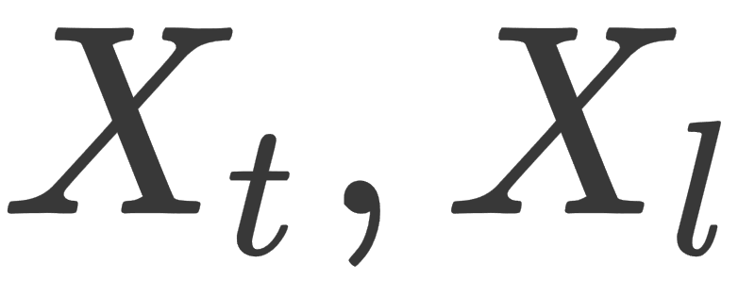


Predicción con tendencias determinísticas
Consideremos el caso visto en la clase 3 donde Yt podía modelarse como donde es una serie de tiempo de media nula y es la tendencia determinística.
Si además tiene las propiedades de ruido blanco de varianza , ocurre que son independientes y
El error de predicción en este caso resulta
con

Slide 27


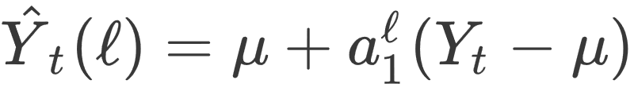
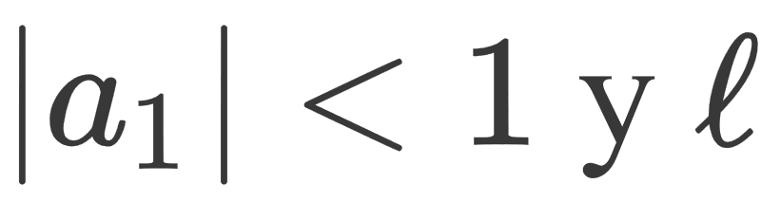

Predicción de ARIMA - ejemplo AR(1)
Consideremos un AR(1) con media distinta de cero:
Luego, la predicción a un paso resulta Podemos generalizar la predicción a pasos como
Observar que si es grande .

Slide 28

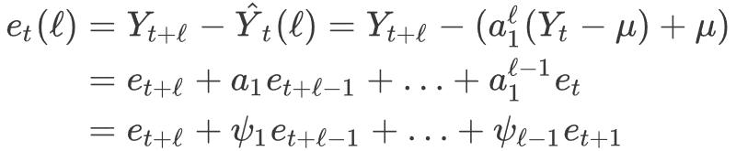
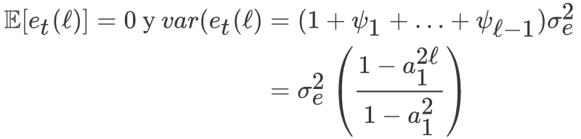
Predicción de ARIMA - ejemplo AR(1)
Siguiendo la misma lógica de antes,
De donde obtenemos que
Para el caso general:
Es insesgado y la var del error crece con la cantidad de pasos .

Slide 29

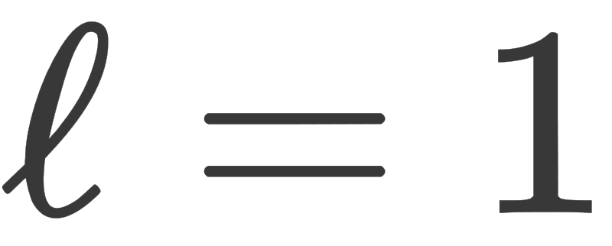
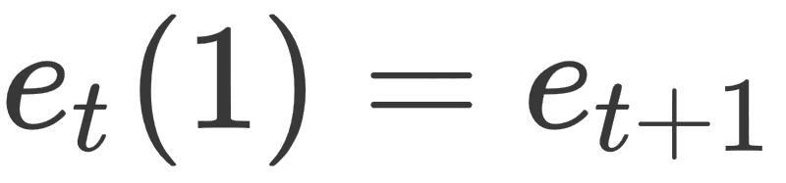
Predicción de ARIMA - ejemplo MA(1)
Consideremos ahora un MA con media no nula: En este caso resulta que la predicción a un paso se puede aproximar como
Nuevamente, podemos obtener una expresión más general
Para el caso de , tenemos que el error resulta

Slide 30
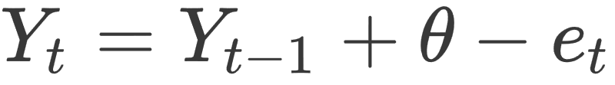
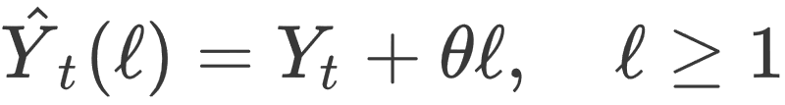
Predicción de ARIMA - ejemplo Random Walk
Consideremos el caso del caminante aleatorio con deriva (drift)
donde la predicción a un paso resulta
Similar al caso AR(1) la predicción a pasos se puede obtener a partir de una expresión recursiva como
Observar que si 𝚹≠0 la predicción no converge a un valor

Slide 31
Predicción de ARIMA - ejemplo Random Walk
El error para este ejemplo del caminante aleatorio resulta
Se obtiene entonces que
El error de predicción crece sin límites a medida que aumentamos el paso de la predicción

Slide 32


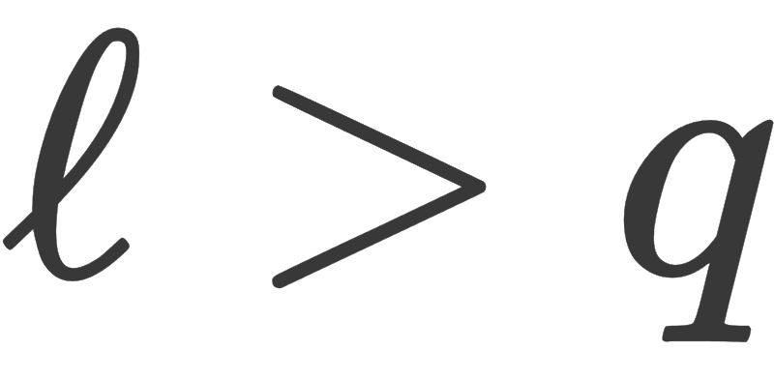
Predicción de ARIMA - ejemplo ARMA(p,q)
Consideremos ahora un modelo ARMA(p,q)
En este caso, se puede ver que
donde .
Se observa que si los términos asociados al MA desaparecen y el comportamiento queda regido por la componente AR del modelo. Con lo cual tenemos que

Slide 33
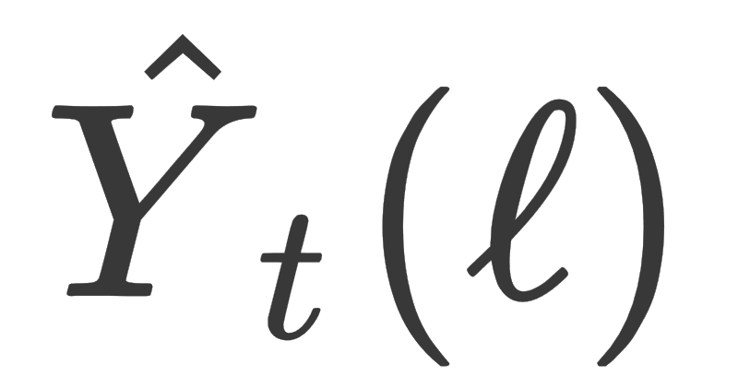
Predicción de ARIMA - ejemplo ARMA(p,q)
Observar que a expresión hallada de sigue la misma recursión de Yule-Walker que la función de autocorrelación del proceso, y por lo tanto las raíces de la ec. característica determinarán el comportamiento para l grande. En particular, se puede escribir a como sumas de términos que decaen exponencialmente con l, y senoidales amortiguadas.
Los términos de decaen a cero cuando l cerece y la predicción se reduce a la media μ.

Slide 34

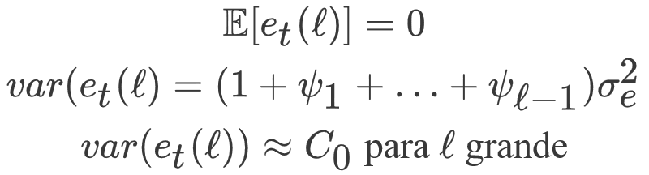
Modelo ARMA como proceso lineal truncado
Se puede demostrar (ver. apéndice G de Time Series Analysis) que todo modelo ARMA(p,q) se puede representar usando un proceso lineal truncado:
donde Ct(l) es una función de Yt, Yt-1,... y
Además, si l es lo suficientemente grande y el sistema es invertible Ct(l) depende sólo de Yt, Yt-1,... ,Y1, y

Slide 35

Predicción de ARIMA - ARIMA(p,d,q)
Se puede ver que un modelo ARIMA(p,d,q) se puede reescribir como un modelo ARMA(p+d,q) no estacionario:
y las predicciones pueden cacularse igual que para el caso ARMA(p+d,q) y
Nuevamente es válido que
La diferencia es que al ser un proceso no estacionario los coeficientes no convergen a cero a medida que aumenta i, y la varianza aumenta sin cota a medida que l aumenta.

Slide 36
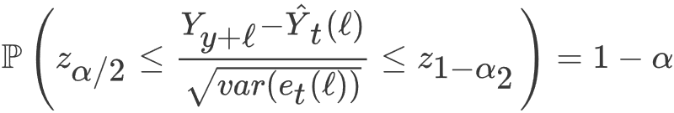
Límites de la predicción
Como siempre, queremos saber la bondad de nuestra estimación. Hasta ahora analizamos la media y la varianza del error para cada instante predicho.
El objetivo es poder brindar un intervalo de confianza alrededor del valor predicho para cada valor de l.
Si las innovaciones (et) siguen una distribución gaussiana, luego el error et(l) también va a seguir una distribución gaussiana, de media y varianza ya calculadas. Luego,
resultando que

Slide 37
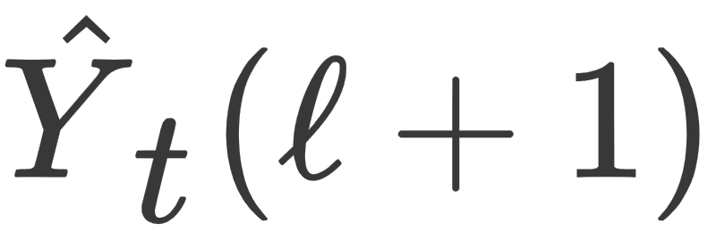
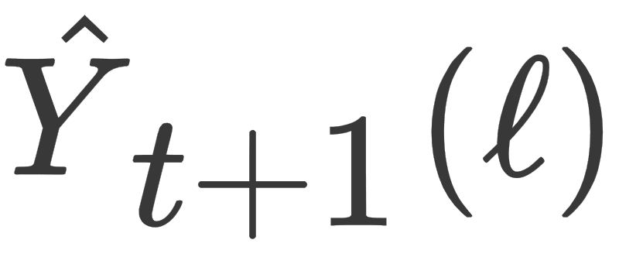
Actualizando las predicciones ARIMA
¿Cómo actualizamos las predicciones realizadas una vez que nos llega una nueva muestra de la serie?
Supongamos que tengo la predicción , que es la predicción del instante t+l+1, basados en las observaciones hasta tiempo t. Supongamos que de pronto me llega información acerca del instante t+1. Luego, quiero actualizar mi estimación de Yt+l+1:
Observar que se parece mucho a la predicción de Kalman!

Slide 38
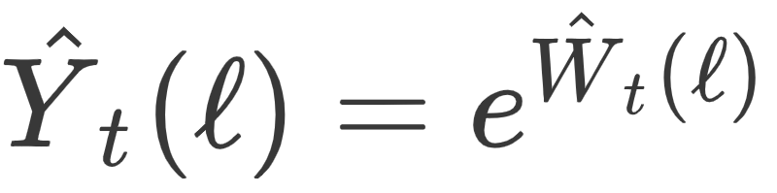
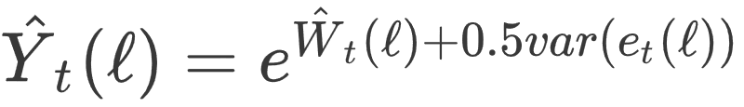
Predicción de series transformadas
Pongamos el ejemplo de la transformación logarítmica. En este caso tenemo Yt la serie original y Wt= log(Yt). Se puede demostrar que
con lo cual el estimador naive no es el de ECM. Si Wt tiene distribución normal, vale que predictor de ECM es

Slide 39
Ejemplos

Slide 40

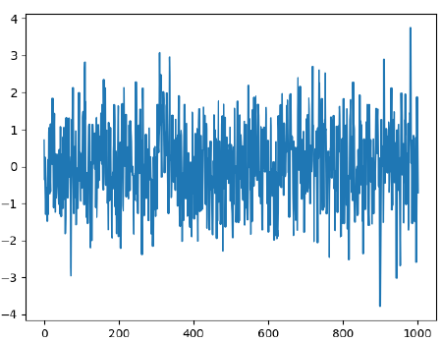
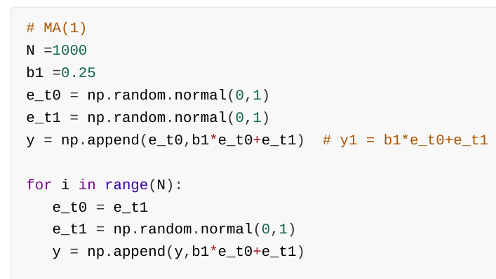
Modelo de Promedio Móvil MA(1)

Slide 41
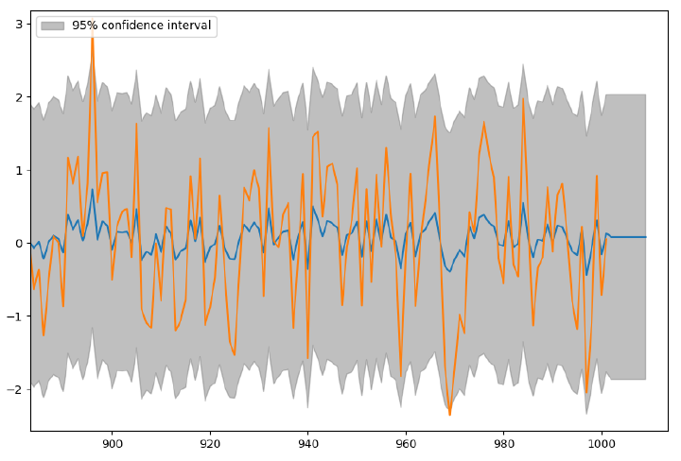
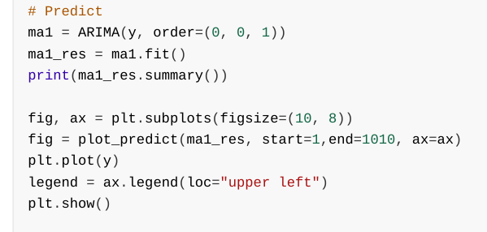

Modelo de Promedio Móvil MA(1)

Slide 42

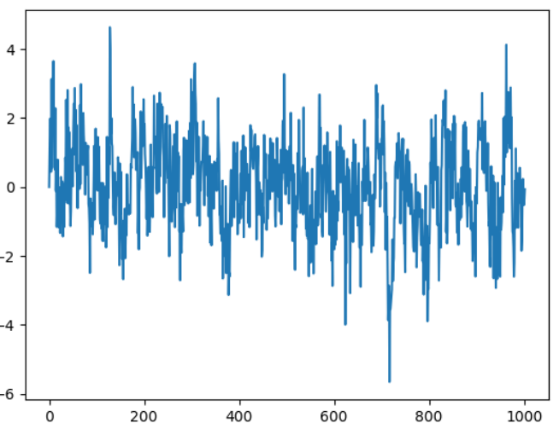
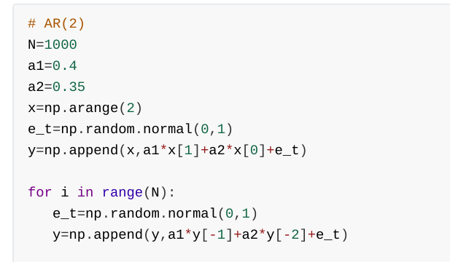
Modelo Autoregresivo AR(2)

Slide 43
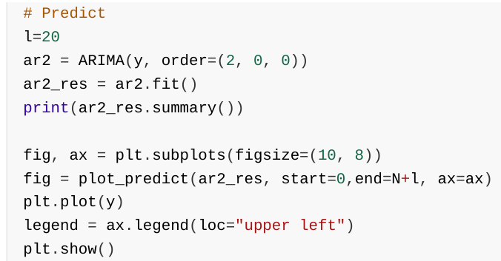
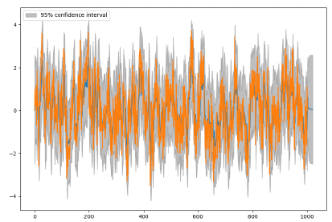
Modelo Autoregresivo AR(2)
→ ver resultados del modelo

Slide 44
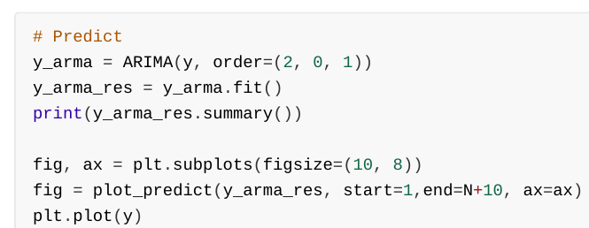
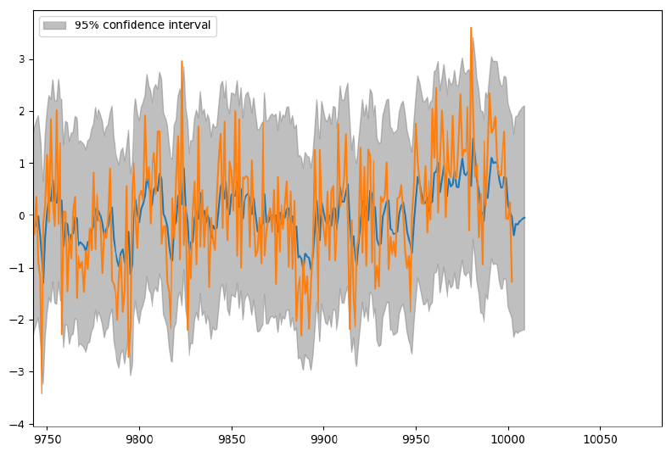
Modelo ARMA(2,1)

Slide 45


Modelo ARIMA(2,1,1)

Slide 46

Modelo ARIMA(2,1,1)

Slide 47


Modelo ARIMA(2,1,1)

Slide 48


Modelos con tendencia determinística
Procesos estocásticos con tendencia determinística
Si puedo extraer la tendencia con un modelo analítico, entonces voy a poder usar modelos de forma adecuada
→ ver extensión al modelo SARIMA

Slide 49
Conclusiones
Los modelos AR, MA, ARMA se basan en procesos estacionarios y están bien estudiados.
Si un proceso no estacionario pueda ser diferenciado ‘i’ veces y volverse estacionario, entonces podemos usar la extensión del modelo ARIMA
Para procesos con tendencia constante o lineal, el framework funciona normalmente bien con ARIMA.fit()
Con la misma idea, procesos a los que se les puede extraer una tendencia determinística conviene tratarlos con modelos conocidos.
Vimos que Cuadrados Mínimos puede ser útil para ajustar tendencias determinísticas y obtener los coeficientes del modelo
La extensión SARIMA usa estos métodos con la misma idea de extraer componentes que se pueden modelar por descomposición
Los coeficientes son todo a la hora de modelar para predecir. Una buena predicción se da cuando el modelo es el adecuado y los coeficientes están bien ajustados.

